Slide 1
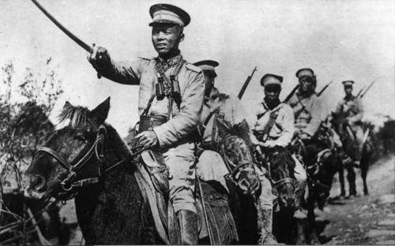
Congreso Internacional
Guerras Coloniales, Procesos de descolonización y Neocolonialismo
La China de los «Señores de la Guerra» (1916-1928): caudillos, camarillas y guerras
军阀割据时期的中国（1916-1928） ：首领、派系与战争
Raúl Ramírez Ruiz (劳尔)
Traducido por Wang Zhihong(王志红)
Universidad Rey Juan Carlos
Campus de Fuenlabrada
14 de octubre de 2019
劳尔
王志红 (译者)
雷·胡安·卡洛斯大学
丰拉夫拉达校园
2019年, 10月, 14日
R³ Renovatio Historia

Slide 2
点击图片
起初，只有三个大国有足够的力量来干涉中国：日本是北京政府真正的主人；英国人和美国人在长江领域的城市有着巨大的商业利益。后两个国家几乎总是步调一致，因此我们将使用“盎格鲁撒克逊联盟”一词来代表他们。
R³
Congreso Internacional
Guerras Coloniales, Procesos de descolonización y Neocolonialismo
军阀割据时期的中国（1916-1928） ：首领、派系与战争

Slide 3
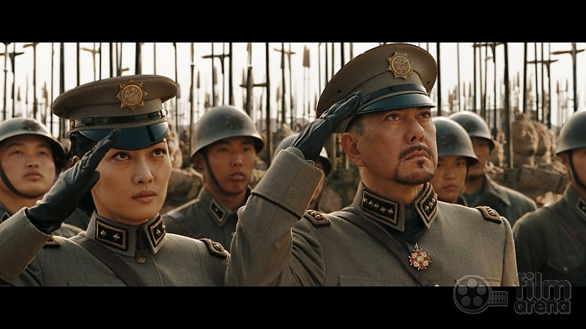
由于中文名称的复杂性，我们接下来将使用不同的颜色来标志各大列强或者殖民主义者支持的军阀。
红色：日本支持的军阀
蓝色：盎格鲁撒克逊联盟（英国和美国）支持的军阀
绿色：苏联支持的军阀
“木乃伊：龙帝之墓”
如果可能的话，还有“面纱”，这些独特的电影给我们展示了这些“军阀”的视觉冲击。
如果这些视频无法观看的话，请点击以下链接： https://www.youtube.com/watch?v=oNQo8fiKM88&feature=youtu.be
R³
Congreso Internacional
Guerras Coloniales, Procesos de descolonización y Neocolonialismo
军阀割据时期的中国（1916-1928） ：首领、派系与战争

Slide 4
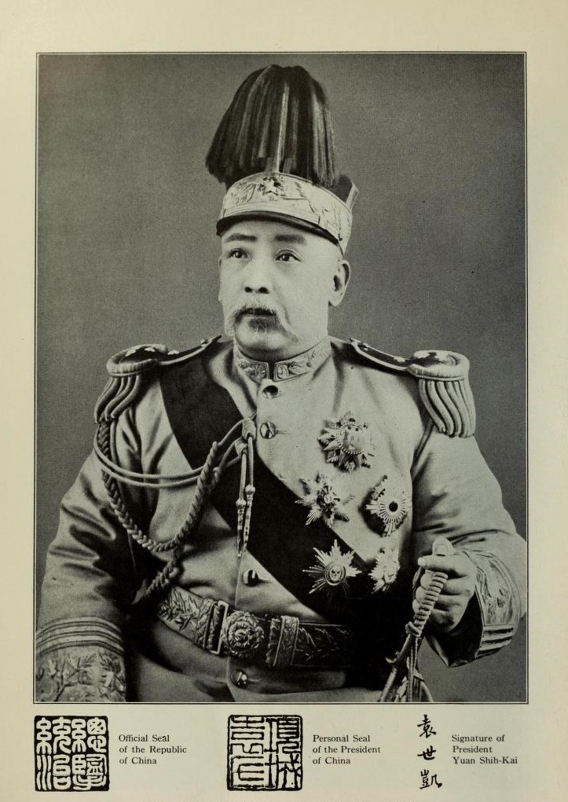
1.中国中心主义的终结
几个世纪以来，孤立在远东地区的中国，创造了自己的世界观，即中国中心主义。“中国”，中央之国，是世界上最文明的国家，其它国家都以其为中心。 普天之下，莫非王土；率土之滨，莫非王臣。历史是循环性地前进，或者是螺旋形地上升，并且是以王朝为中心。
这些信念在18世纪开始受到侵蚀……从1839年开始受到怀疑……并在1911年决定性地崩溃。
袁世凯独裁统治时期曾经试图复辟帝制和中国古风，这也是中国中心主义的最后一次回光返照。
https://www.youtube.com/watch?v=7Cdr18rsiaA
R³
Congreso Internacional
Guerras Coloniales, Procesos de descolonización y Neocolonialismo
军阀割据时期的中国（1916-1928） ：首领、派系与战争

Slide 5
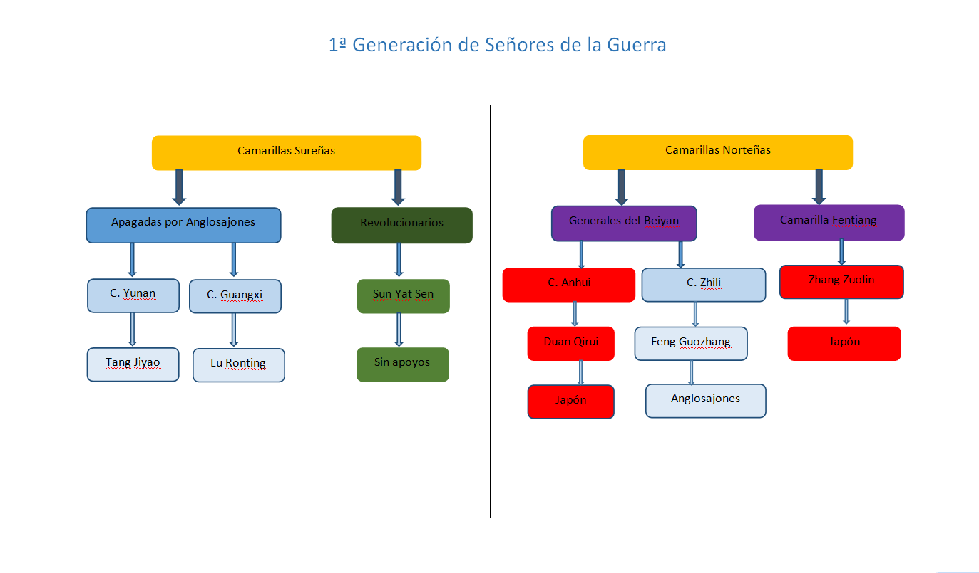
2.-第一代军阀 袁世凯死后，局势迅速恶化，在帝国主义势力的支持下，中国军队的将军们夺取了该国的实权。 于是各种各样的派系集团出现了。
南方，出现了唐继尧率领的“滇系”，该集团统治着云南和贵州，以及以陆荣廷为首的“桂系”，这两大集团分别得到了英国人和北美人的支持。
北方:
北洋集团的将军们开始分裂成两个派系:
段祺瑞领导的皖系，受日本支持 。
冯国璋领导的直系，受英国支持。
东北（满洲）的张作霖凭借着日本人的支持， 扩张了他的奉系势力。
2.2.- 南方的革命派: 孙中山和他那披着立宪主义外衣的将军们。
同时，华南处于半独立状态，其拒不接受北方军阀，但它也是一个相似的政权。 毫不奇怪，孙中山在袁世凯死后返回华南，试图重组民族主义运动，并建立了一个统一的共和国……“南方和北方的军阀并无什么本质上的不同”。
R³
Congreso Internacional
Guerras Coloniales, Procesos de descolonización y Neocolonialismo
军阀割据时期的中国（1916-1928） ：首领、派系与战争

Slide 6
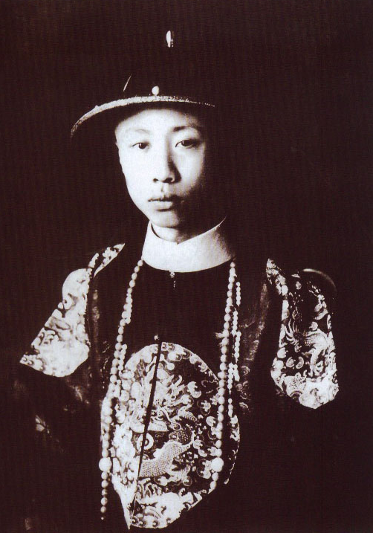
起初，北京政府的真正主人是北洋将军府。 袁世凯死后，直系的黎元洪在1916年6月被任命为总统，皖系的段祺瑞被任命为第一任总理。后者是这个国家真正的强人，但是他无法独占其前任（袁世凯）的权力……这种情况……早晚要引发各个派系的斗争。这种矛盾随着中国参与一战而被激发，而且溥仪将成为重要的见证人之一。
在美国和直系军阀的支持下，总统黎元洪反对对德宣战。 然而，强大的总理段祺瑞在日本和其皖系军阀集团的支持下，迫使议会和总统黎元洪接受了宣战。
1917年5月，在英美势力的支持下，作为总统的黎元洪将总理段祺瑞革职。但是，段其瑞决定通过军事力量夺回权力，黎元洪被迫致电皖系军阀集团首领张勋，希望他从中调解。
张勋是一个支持清朝复辟的人。
- 7月1日，张勋辅助溥仪重登帝位。
-段祺瑞谴责复辟，并且利用总理一职的权利和基于日本的利益于1917年8月对德宣战。
R³
Congreso Internacional
Guerras Coloniales, Procesos de descolonización y Neocolonialismo
军阀割据时期的中国（1916-1928） ：首领、派系与战争

Slide 7
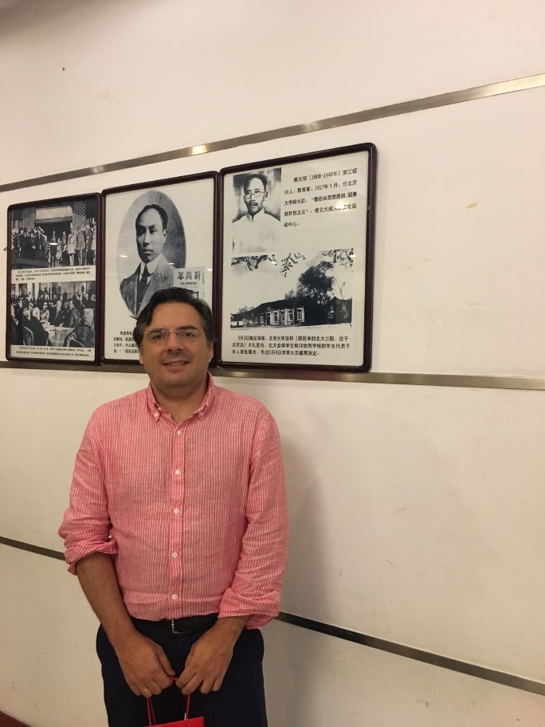
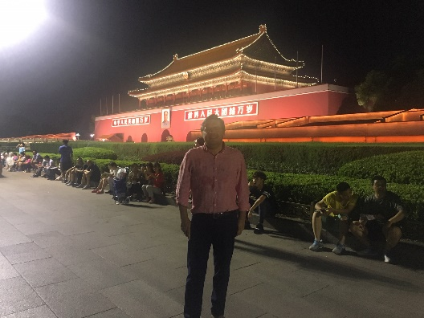
2.3.- 五四运动
1918年，第一次世界大战以德国的失败而告终。 1919年英国、法国、美国和其他战胜国在巴黎召开和会。协约国不仅不听中国的要求，而且要将德国在上述领土的所有权利移交给日本，并迫使中国代表签字。这些消息在中国引起了极大的愤慨，1919年5月4日北京大学和其他高等教育机构的学生在天南门广场游行示威，大喊“还我青岛”和“打到卖国贼”。他们攻击并烧毁了中国外交部副部长同时也是中国政府出席凡尔赛和会的代表曹汝霖的家。他们还袭击了当时正在曹汝霖家的中国驻日公使章宗祥，后者负责和日本签署了“二十一条”。这些游行表明现代“中国民族主义”的诞生。
R³ 笔者在曹汝霖（1919年中国外交部副部长）的家，今天是一个饭店。
R³
Congreso Internacional
Guerras Coloniales, Procesos de descolonización y Neocolonialismo
军阀割据时期的中国（1916-1928） ：首领、派系与战争

Slide 8
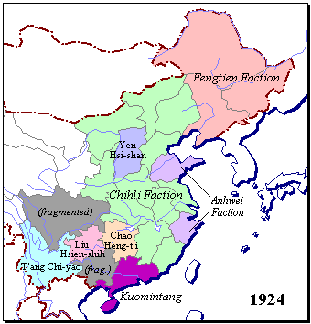
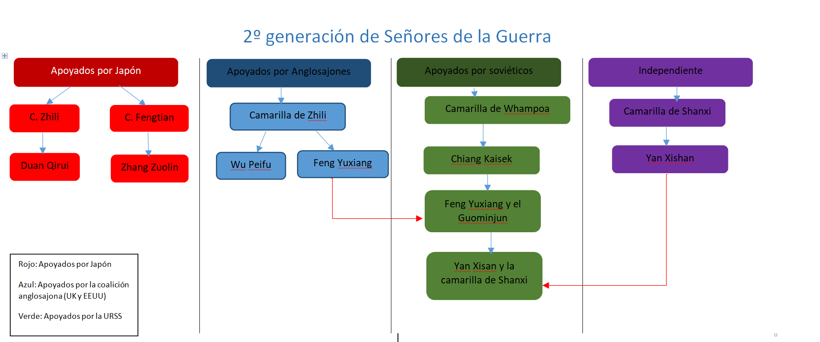
3.- 第二代军阀谱系
从1921-1922年起，第二代军阀将粉墨登场。第二代的这些军阀也是真正的“考迪罗”和无所顾忌的冒险家，中华民国必须与之斗争才能生存下去。
我们面对的这群人，这群将军，都曾接受“中国中心主义”思想的教育，其中的帝权观念非常清晰，他们也正是在帝权消逝的几十年中变得越来越强大，越来越有权势。
这就解释了为什么在回顾这些年来的中国历史时，我们会发现一些“不可靠的”人不断更换盟友，彼此背叛，并且对贿赂、腐败和谎言极为“敏感”。
R³
Congreso Internacional
Guerras Coloniales, Procesos de descolonización y Neocolonialismo
军阀割据时期的中国（1916-1928） ：首领、派系与战争

Slide 9
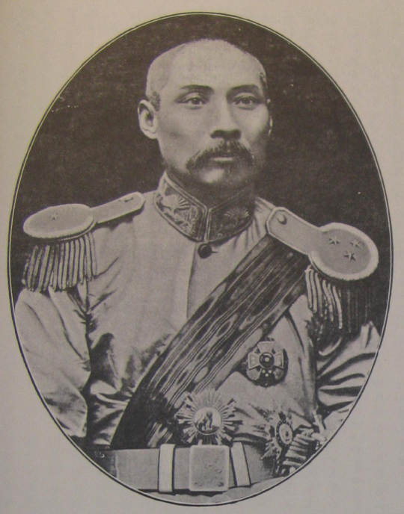
3.1.-首领及其派系
A)段祺瑞及其皖系集团
段祺瑞（1865-1936），可能是袁世凯死后（1916）直到1920年中国最有权势的人。他来自一个与李鸿章有联系的军人家庭，曾在天津武备学堂和德国受过训练。
皖系成立很早。像其它所有先驱一样，它诞生于北洋官僚的一个派系，这些官僚有着共同的籍贯地安徽，其领袖是他们当中最负盛名的段祺瑞。但是，另一方面，它也可以被认为是李鸿章为对抗太平天国运动而创建的淮军或安徽军的合法继承人。 从一开始，它就依靠日本的支持。
R³
Congreso Internacional
Guerras Coloniales, Procesos de descolonización y Neocolonialismo
军阀割据时期的中国（1916-1928） ：首领、派系与战争

Slide 10
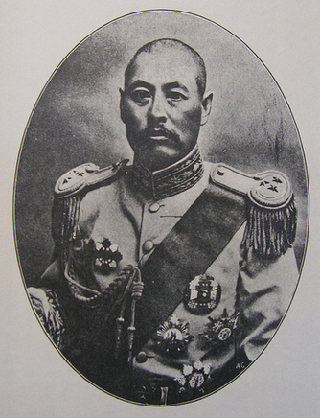
B) 吴佩孚及其直系集团
直系出现于袁世凯死后，以冯国璋为领袖，脱胎于北洋军，其得名于组成这一派系的大部分官兵来自于或者供职于北京周边地区的省份。这个集团由英国人支持。
这个派系真正的强人是吴佩孚，他在1917年至1924年之间支配着北京及其政府，并且矢志统一整个中国。吴佩孚（1874-1939）是一位商人的儿子，他曾在袁世凯军中供职，从1912年起他迅速崛起，然后在袁世凯死后成为软弱的北京政府的“保护人”。
R³
Congreso Internacional
Guerras Coloniales, Procesos de descolonización y Neocolonialismo
军阀割据时期的中国（1916-1928） ：首领、派系与战争

Slide 11
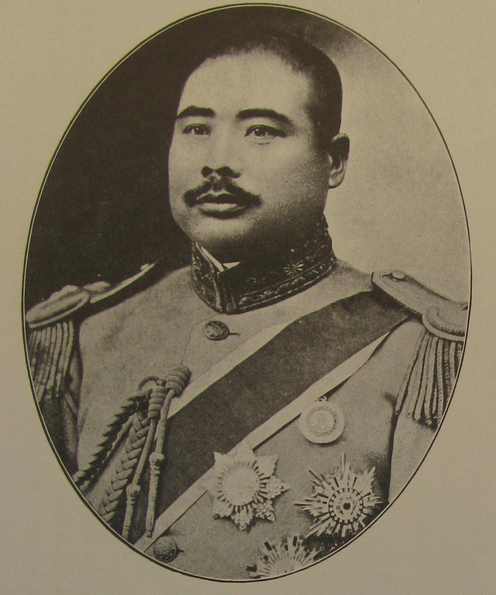
C) 冯玉祥与国民军
冯玉祥是一个粗鲁的人，他一直注重维持一个农民的外表，被称为“基督将军”、“红色将军”或“倒戈将军”。
他最初是直系成员，后来成立了自己的军队，即国民军，他的领导思想与国民党非常相似，但在他的情况下，他合并了基督教，民族主义和社会主义。 他统治了中国西北的大部分省份。
R³
Congreso Internacional
Guerras Coloniales, Procesos de descolonización y Neocolonialismo
军阀割据时期的中国（1916-1928） ：首领、派系与战争

Slide 12
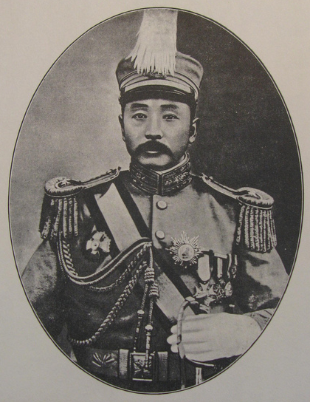
D)张作霖与奉系集团
张作霖起初是一名老资格的土匪，曾设法在满洲建立一个几乎独立的王国，并且曾经在一段时间里统治过北京和华北地区，以“张大帅”之名著称，以区别于他的儿子张学良。张作霖（1875-1928年）出生于奉天省的一个农民家庭。
他的军事集团脱离了北洋系，以“奉系”著称，并一直依靠日本的支持。
R³
Congreso Internacional
Guerras Coloniales, Procesos de descolonización y Neocolonialismo
军阀割据时期的中国（1916-1928） ：首领、派系与战争

Slide 13
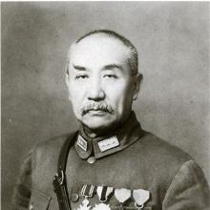
E) 阎锡山与晋系集团
阎锡山(1883–1960)，山西忻州人，其势力弱于这里介绍的其他人，但是他的权力更持久，在1911至1949年间他一直保持着对山西省的统治权。事实上 “晋系军阀集团”是他个人一手创造的。他是介于现代化和传统派之间的军阀领袖的典型，除了自己，他不依靠任何联盟或势力。
R³
Congreso Internacional
Guerras Coloniales, Procesos de descolonización y Neocolonialismo
军阀割据时期的中国（1916-1928） ：首领、派系与战争

Slide 14
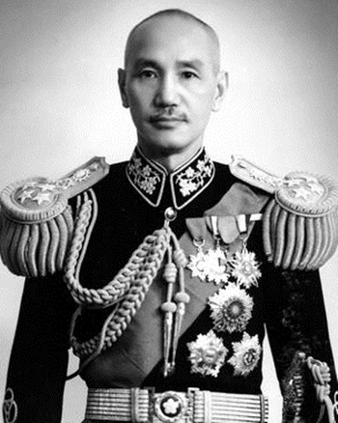
F) 蒋介石与黄埔系
蒋介石（1887-1975）并不是真正的军阀，但他“几乎”打败了所有的敌人，而他的“黄埔系”不是真正的军事集团，而是专为消灭军阀而创建的军事学院的产物 。
R³
Congreso Internacional
Guerras Coloniales, Procesos de descolonización y Neocolonialismo
军阀割据时期的中国（1916-1928） ：首领、派系与战争

Slide 15
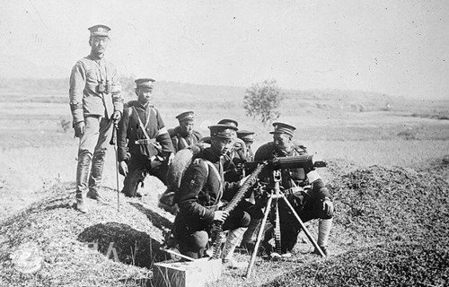
4.- 中国的霸权争夺战争
4.1.- 直皖战争（1920年7月）
1920年，段祺瑞领导的皖系军阀集团已经控制了北京政府四年，但其势力被“五四”运动极大地削弱了。英美两国所支持的直系将皖系的这种颓势视为推翻亲日势力的机会。正在扩张势力范围的直系强人吴佩孚公开发布了一份电报，严厉批评北京政府在《巴黎和约》在签字。
这场战争标志着北洋旧官僚的以往行动协调统一时代的结束，并使吴佩孚成为中国最重要的军事领导人，但也增强了奉系军阀（张作霖）的势力，进而使得他成为日本最大的赌注。
R³
Congreso Internacional
Guerras Coloniales, Procesos de descolonización y Neocolonialismo
军阀割据时期的中国（1916-1928） ：首领、派系与战争

Slide 16
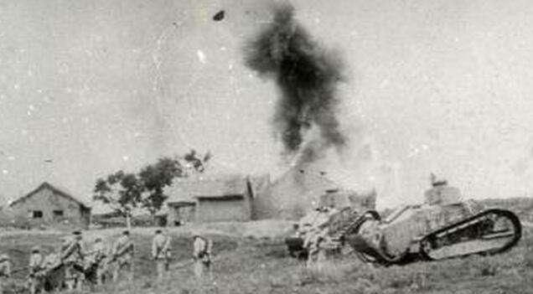
4.2.- 第一次直奉战争（1922年4月至5月）
胜利之后，英美支持下的直系军阀与日本支持的奉系军阀之间的关系紧张起来。 1921年底，奉系领袖张作霖进入北京，推翻了靳云鹏的亲直系政府，安排亲日的梁士诒担任总理。在皖系军阀失败后，张作霖成为日本人的新赌注。现在奉系在北京一掌权，日本人就要求梁士诒释放过去一直忠于他们的皖系旧官僚。这一事件弱化了两个派系之间的关系……并导致战火重起，这部分也是由于中国的奉系政府要求获得对山东的合法权利。
奉系在战争中被打败，山海关成为两个派系之间的分界线，奉系退回满洲，并且实际上变成了一个自治体……吴佩孚试图用武力统一这个国家。这导致了一个反对派联盟的成立，联盟几乎汇聚了当时中国其他派系的所有首领，但是这些人是怀着不同的个人野心和未来愿景走到一起的，他们是：张作霖、孙中山和卢永祥，后者是新的皖系领导人。
R³
Congreso Internacional
Guerras Coloniales, Procesos de descolonización y Neocolonialismo
军阀割据时期的中国（1916-1928） ：首领、派系与战争

Slide 17
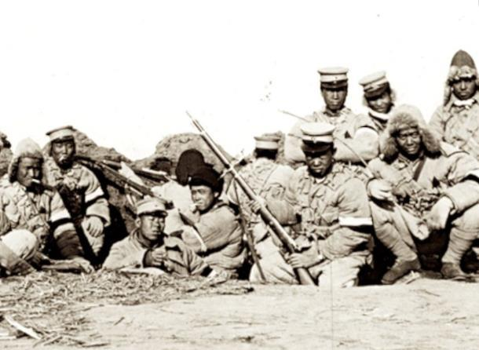
4.3.- 第二次直奉战争（1924年9月-11月）
1924年中期，在英国和美国的支持下，直系军阀的力量之强似乎是无可争议的。但是正如我们所看到的那样，没有哪支力量强大到足以称霸。为了摧毁“直系”这支新生力量而形成的三方联盟正在等待一个机会发动攻势，并在上海找到了它。
这个城市是江苏省的一部分，而江苏省几乎完全由直系将军齐燮元控制。但是实际上，上海是由皖系的浙江督军卢永祥所控制。
这场战争演变成了一场直奉战争，并且获得了孙中山的支持。
R³
Congreso Internacional
Guerras Coloniales, Procesos de descolonización y Neocolonialismo
军阀割据时期的中国（1916-1928） ：首领、派系与战争

Slide 18
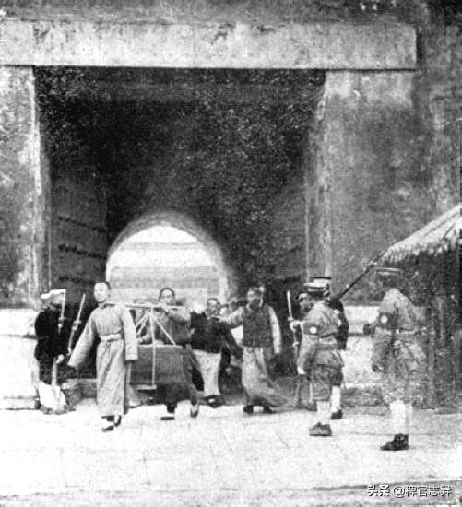
4.3.- 第二次直奉战争（1924年9月-11月）
正当两个派系的军队在朝阳和山海关激战时，冯玉祥背叛了他所属的直系军阀集团，改变了阵营，离开了前线，率军进入北京。10月22日晚，冯玉祥的军队包围了总统府，并逮捕了曹锟。
北京政变
太监带着普伊皇帝的行李.
直系力量被完全摧毁。于是直系集团失去了该国北部的所有省份，取而代之的是张作霖和冯玉祥。 胜利者又安排皖系的旧领袖段祺瑞担任执政，但是他没有实权，只是一个缓冲器。于是，冯玉祥致电孙中山，希望和他商讨符合宪法的中国统一事宜。收到电邀后，孙中山发表了《关于当前政治局势的宣言》，其中提出要召开国民会议，支持冯玉祥政府。由于孙中山过早去世，这种计划也就突然间胎死腹中了。
R³
Congreso Internacional
Guerras Coloniales, Procesos de descolonización y Neocolonialismo
军阀割据时期的中国（1916-1928） ：首领、派系与战争

Slide 19
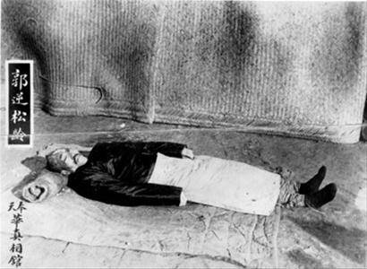
4.4. 反奉战争 （1925年11月-1926年4月）
这是二十世纪初军阀割据时期的最后一次严格意义上的内战。这场战争也是苏联支持的冯玉祥及其国民军与日本支持的直系和奉系军阀之间的战争。这一切都围绕着著名的“郭松龄兵变”展开。
郭松龄是奉系军阀集团的一名实力派将领。由于他不赞成张作霖采取的一些措施，并对先前战争的重大安排不满，因此与冯玉祥签署了一个秘密协议。
1925年11月，他从率领一支由50, 000多人组成的军对从其位于直隶的基地向奉天（沈阳）发动突袭，力图摧毁张作霖的大本营。
面对将北京丢入一个亲苏军阀的手里，日本人进行了直接干预。1925年12月24日，郭松龄被打败，并遭到处决，而且还被曝尸。奉系集团赢了，但是却遭到了削弱。
R³
Congreso Internacional
Guerras Coloniales, Procesos de descolonización y Neocolonialismo
军阀割据时期的中国（1916-1928） ：首领、派系与战争

Slide 20
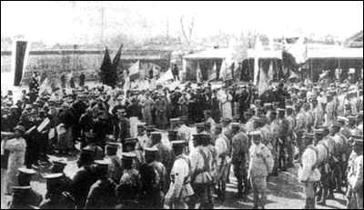
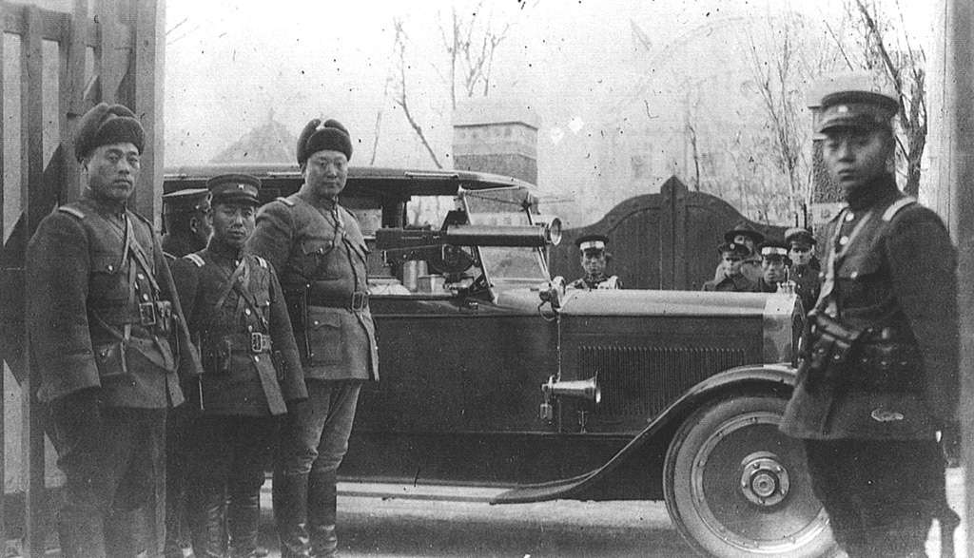
郭松龄的叛变使得冯玉祥、张作霖和吴佩孚之间的关系发生了新的变化。
由于遭到了在日本帝国海军和空军支援下的张作霖和吴佩孚的联合进攻，冯玉祥开始输掉战争。面对这种情况，他于1926年1月宣布辞职，并流亡苏联，以完善他的军事教育。接着国民军也失败了……然后撤退到了北京。
在此情况下，发生了三一八惨案。
1926年3月12日，一艘日本驱逐舰保护奉系军舰进入大沽港，并炮击守卫大沽要塞的国民军。
这激起了学生在北京游行示威，段祺瑞政府进行了严厉镇压，这酿成了1926年3月18日对示威者的大屠杀，进而导致了他的政府垮台和奉系—吴佩孚联盟的胜利。
这场战争结束之后，时局的新主人张作霖和吴佩孚没有就把北京的傀儡政权交给谁达成一致，这导致了一系列短暂而又不稳定的政府，同时张作霖也逐渐建立起个人独裁。
R³
Congreso Internacional
Guerras Coloniales, Procesos de descolonización y Neocolonialismo
军阀割据时期的中国（1916-1928） ：首领、派系与战争

Slide 21
4.5.-北伐：中国的再统一（1926年7月—1928年7月）
利用“北方军阀”的持续战争，国民党的革命根据地在南方的广州得到了巩固。 孙中山意识到自己只能通过击败军阀才能统一中国，但是，由于1911年至1921年这十年的艰辛经历，他也意识到与这些军阀中的任何一个都没有或多或少忠于他的革命理念的。 他必须建立自己的革命军，而这支军队不能对从旧政权来的将军们有任何忠诚。 这也是建立黄埔军校和与苏联结盟的原因。
A)与共产党的合作
1924年黄埔军校的建立
B) 前奏。对南方基地的控制：1925年3月的东征和南征
https://www.youtube.com/watch?v=FKdrplad-2Q&feature=youtu.be
R³
Congreso Internacional
Guerras Coloniales, Procesos de descolonización y Neocolonialismo
军阀割据时期的中国（1916-1928） ：首领、派系与战争

Slide 22
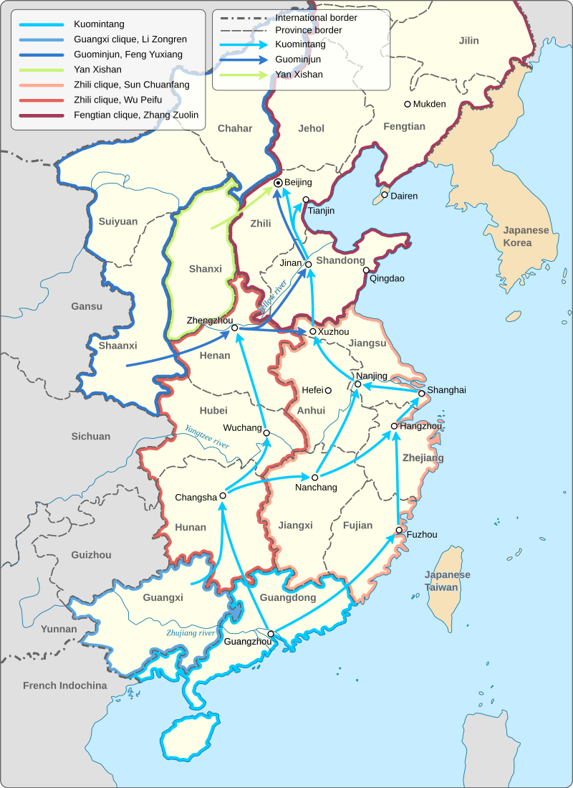
C）北伐战争的开始
当由于国民军的反奉战争还在北方继续时，1926年7月，国民党政府发起了“北伐战争”。虽然名义上这场运动是由广州国民政府发起的，但实际上也依靠中共的支持。
北方军阀控制着更多的领土，并且拥有着五倍于国民党的力量和日本的支持。
但是南方革命者却拥有三中被其敌人低估的优势：人民的支持，他们已经厌倦了军阀的暴政； 内在混合了革命精神、民族主义和共产主义的思想旗帜；最后是由于持续不断的战争而导致的北方军队士气低落。
D)占领武汉，进军长江
E)征服华东
R³
Congreso Internacional
Guerras Coloniales, Procesos de descolonización y Neocolonialismo
军阀割据时期的中国（1916-1928） ：首领、派系与战争

Slide 23
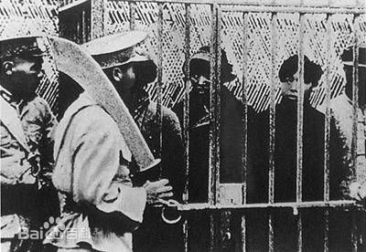
F）蒋介石与共产党决裂
当有把握在接下来的战争中取胜时，国民党右翼势力开始表现出对共产党的敌意，并开始破坏双方的合作。在军队的支持下，蒋介石决定在北伐战争期间清除以上海为政治中心的共产党来完成他的胜利。
1927年4月12日，他在上海发动了一次反动政变（四一二反革命政变），杀死了约3300名共产党员，逮捕了约500名共产党员，还有数千人失踪。清洗活动还一度扩展到广东、江苏、浙江和湖南，这些地方的共产党员都遭到处决，死亡总数估计超过5,000人。
就上海而言，中国共产党已经不复存在。 接下来的受害者是武汉共产党人。 7月15日，以汪精卫为首的武汉国民政府也出卖了共产主义者，广泛逮捕并杀害了他们。
在著名的中国“四一二反革命政变”（或称“四一二清党”、“四一二惨案”）中即将被处决的共产党元囚犯
R³
Congreso Internacional
Guerras Coloniales, Procesos de descolonización y Neocolonialismo
军阀割据时期的中国（1916-1928） ：首领、派系与战争

Slide 24
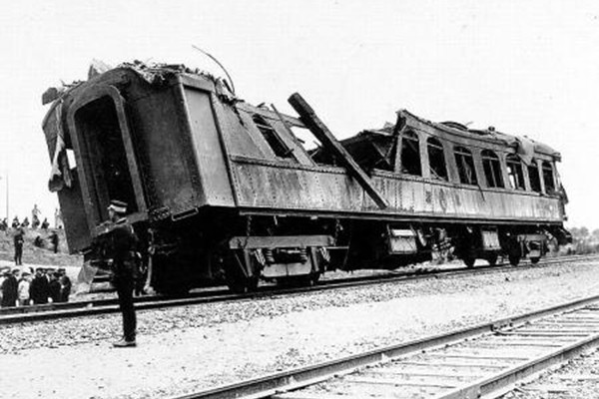
G) 北伐的结束：攻占北京
1928年4月7日，北伐第二阶段开始。四个举着共同的国民党旗帜的军队派系准备征服北京统一中国，他们分别是蒋介石、冯玉祥、阎锡山和桂系军阀集团。
当北伐势如破竹时，蒋介石的部队与日本驻山东军队发生了冲突，这就是著名的“济南事变”。 事件产生了两个后果，一方面导致蒋介石竭力避免与日本人发生任何摩擦，另一方面他让日本政府发表声明，通知交战双方不得把冲突扩大到满洲，并向张作霖公开表示，如果他遭到国民党军队的追击，不允许他退回满洲。这也意味着张作霖势力的彻底垮台。在此情况下，6月1日，张作霖放弃了北京，转而向满洲撤退，正如我们已经看到的那样，日本特务在其返回途中暗杀了他。
R³
Congreso Internacional
Guerras Coloniales, Procesos de descolonización y Neocolonialismo
军阀割据时期的中国（1916-1928） ：首领、派系与战争

Slide 25
G) 北伐的结束：攻占北京
7月3日，国民党军队进入北京。随之，张学良加入国民党，1928年12月中国完成了“表面”上的统一。
https://www.youtube.com/watch?v=7cufG2Dlxvk&t=108s
R³
Congreso Internacional
Guerras Coloniales, Procesos de descolonización y Neocolonialismo
军阀割据时期的中国（1916-1928） ：首领、派系与战争

Slide 26
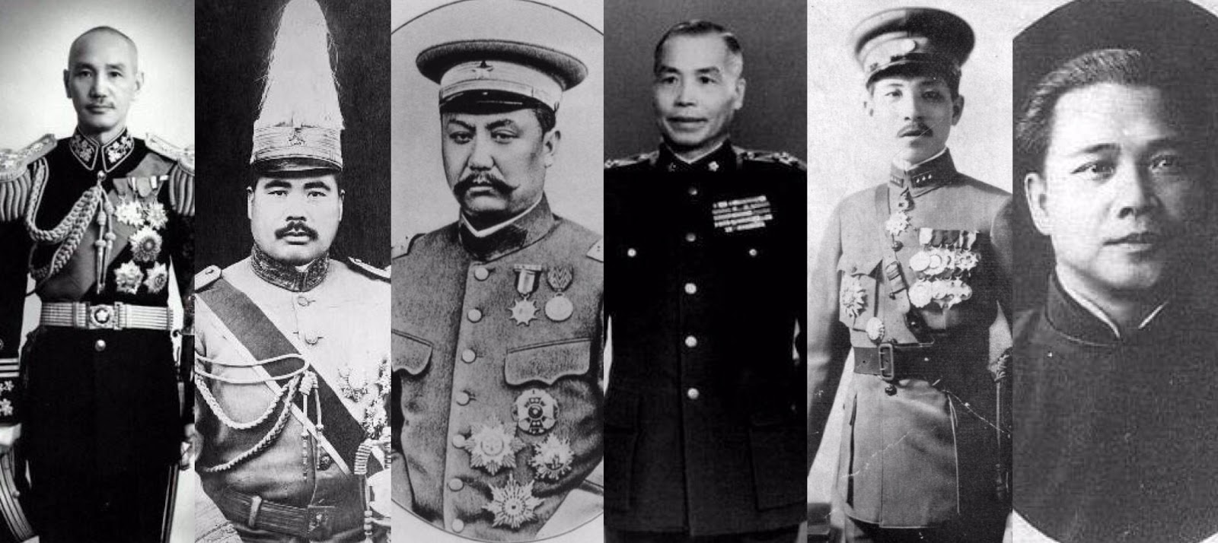
5.- 中原大战：尾声（1930年5月—11月）
我们在北伐胜利之前所看到的并不完全是军事上的胜利，而是蒋介石通过条约和同盟使许多军阀加入了国民党，这意味着要继续保留他们各自的军队和自治权。于是旧的集团以新名称幸存了下来。 蒋介石曾是所谓的黄埔系的领导人。第二大集团是冯玉祥的国民党。 第三个集团是阎锡山为首，也是老晋系势力。 第四个是集团以李宗仁为核心的桂系势力。 这些集团实际上划分了表面上“统一”的中国的领土。
蒋介石最后成为胜利的一方，其胜利的关键主要包括以下三方面：第一，他拥有一支更加先进的空军和海军部队，而与其敌对的军阀只能依靠陆军。第二，国民党军队拥有统一而协调的指挥，而其对手几乎一直彼此相互猜疑。第三，张学良起初只是观望，没有加入两大阵营中的任何一方，而最后当局势似乎朝着蒋介石一方倾斜时，他加入了蒋介石一方，这也是对叛军的致命一击。
R³
Congreso Internacional
Guerras Coloniales, Procesos de descolonización y Neocolonialismo
军阀割据时期的中国（1916-1928） ：首领、派系与战争

Slide 27
6.- 结论
在这些页面中，我们看到了新世界的诞生，准确地说是新中国的诞生。 阳光总在风雨后，在将军、地方、战役和派系等繁杂的中文名字之后，我们目睹了古老中国的历史正统遭到不断破坏的过程，我们也看到了权利真空的出现，直到毛泽东在天南门广场大喊“中国人民站起来了”时才会得到填补。
这种现象之所以出现有以下几个原因。 第一，在清朝灭亡之后，每一个中国军阀都梦想着成为未来的皇帝，他们的合法性来自于过去。
第二，南方革命者孙中山和国民党是中国未来的主人，但是由于历史原因他们从来没有实现这一目标，所以他们自然成为迈向共产主义全面革命的历史链条中的一个环节。国民党将不得不承担与军阀所代表的旧势力相斗争的艰巨任务。当勉强击败他们时，但又并不是完全击败，而且也没有击败所有的敌人。在其还没有取得完全胜利的时候，一直在对中国虎视眈眈的日本帝国主义在1931年对中国发动了突然袭击，从而成为中国接下来最大的敌人。
第三，殖民主义的外来干预影响了我们所描述的这种巨大的民族宣泄。外来干预将持续到1945年，这加剧了人民的痛苦，并加速了民族主义革命向共产主义革命的过渡，就此而言，军阀所扮演的作为这些外国势力的马前卒这一角色是耐人寻味的。
R³
Congreso Internacional
Guerras Coloniales, Procesos de descolonización y Neocolonialismo
军阀割据时期的中国（1916-1928） ：首领、派系与战争

